Slide 1

“编程”—计算机程序设计
第一课 “Hello，World！”

Slide 2
Hello，World！
计算机是如何思考的——了解一点计算机的基本工作原理
什么是“编程”——程序设计与程序设计语言
“Hello，World！”
几个练习
C语言程序结构
程序开发周期

Slide 3
计算机的世界
计算机工作原理

Slide 4
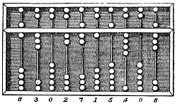
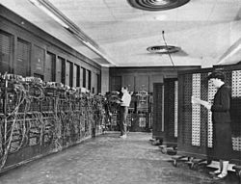
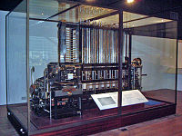
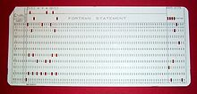

计算机的世界

Slide 5
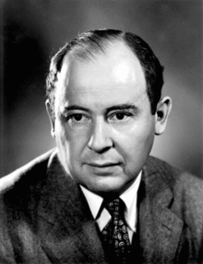
计算机的“器官”
冯诺依曼——存储程序型计算机
运算器
控制器
内存储器
输入设备
输出设备

Slide 6
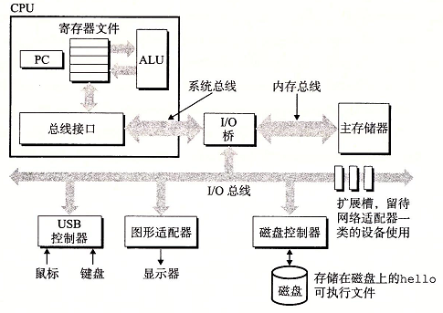
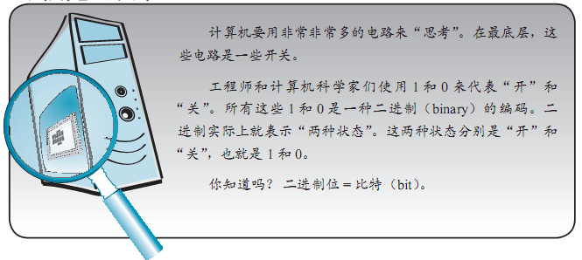
计算机的世界

Slide 7
什么是“编程”
程序设计与程序设计语言

Slide 8
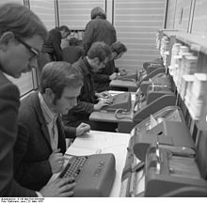
“编程”——程序设计
程序（program）
一组计算机能够识别和执行的指令
指令：计算机能够理解并执行的基本命令
程序设计
计算机程序设计（Computer programming），或称程序设计（programming），是给出解决特定问题程序的过程，软件开发过程中的重要步骤。程序设计往往以某种程序设计语言为工具，给出这种语言下的程序。程序设计过程通常应包括分析、设计、编码、测试、除错等不同阶段。

Slide 9
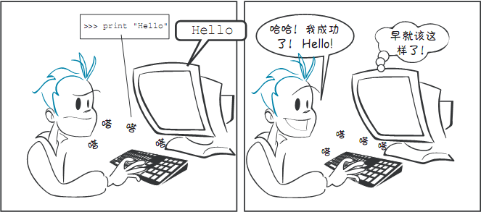
程序设计语言
程序设计语言（programming language）
用来定义计算机程序的形式语言。
作用
将程序员编写的程序翻译成计算机能够理解的二进制指令
种类
机器语言、汇编语言、高级语言
程序设计语言排名

Slide 10
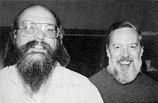
程序设计语言
C语言简介
由BCPL语言发展而来
简洁、紧凑、方便、灵活
运算符丰富
数据类型丰富
结构化控制
语法限制不严格，自由度大
能够直接操作底层
可移植性好
生成的目标代码质量高，程序执行效率高

Slide 11
“Hello, World!”

Slide 12
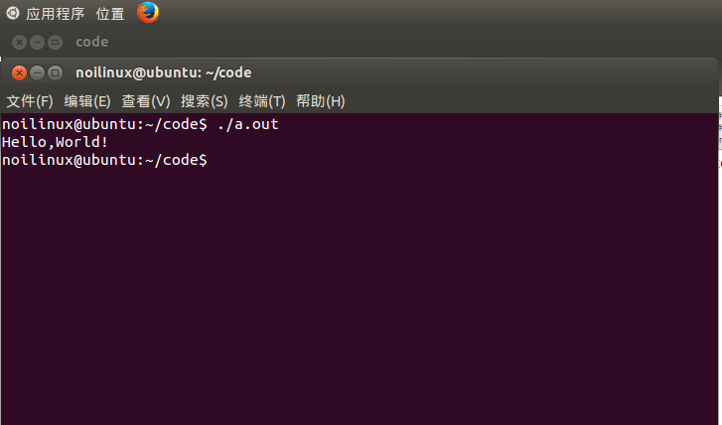
在屏幕上显示“hello，World！”

Slide 13
Hello.c
#include <stdio.h>
int main()
{
printf(“Hello,World!\n”);
return 0;
}

Slide 14
步骤
在终端中打开
vi
按一下insert
输入代码
输入“：w hello.c”
输入“：q”
输入“gcc hello.c”
输入”./a.out”

Slide 15
Hello.c
#include <stdio.h>
int main()
{
printf(“Hello,World!\n”);
return 0;
}
编译预处理
主函数
函数开始标识符
输出指定信息
执行完毕返回数值
函数结束标识符

Slide 16
注意编译错误
编译器发现某些内容无法编译，会生成编译错误
编译错误包含有错误类型、位置等信息，以帮助开发人员排除错误
定位信息有时并不是错误真正的位置，要根据上下文具体判断
程序调试需要进行大量的练习

Slide 17
几个练习

Slide 18
求和
自选两个数，用C语言编写程序，求得这两个数的和。
思路：
C语言支持“+”运算符，可以实现加法运算；
使用printf函数将结果输出。

Slide 19
求和
#include <stdio.h>
int main()
{
printf(“123+456=%d\n”,123+456);
return 0;
}

Slide 20
继续
1、输入下面的程序并编译。该程序完成了什么任务？
#include <stdio.h>
int radius,area;
int main()
{
printf(“Enter radius(i.e. 10):”;
scanf(“%d”,&radius);
area=(int)(3.14159*radius*radius);
printf(“\n\nArea=%d\n”,area);
return 0;
}

Slide 21
2、输入下面的程序并编译。该程序完成了什么任务？
#include <stdio.h>
int x,y;
int main()
{
for (x=0;x<10;x++,printf(“\n”))
for (y=0;y<10;y++)
printf(“X”);
return 0;
}

Slide 22
3、下面的程序中存在问题，输入该程序并编译。哪些行导致产生错误消息？
#include <stdio.h>
int main()
{
printf(“Keep looking!”);
printf(“You\’ll find it!\n”);
return 0
}

Slide 23
4、将第2题第7行做如下修改，重新编译并运行程序。现在程序完成什么任务？
printf(“%c”,l);

Slide 24
猜数游戏
程序随机选一个秘密数
玩家输入猜测的值
程序判断所猜数值是大还是小
玩家不断猜测，直到猜出这个数，或者用完所有机会
猜到的数与秘密数一致时，玩家获胜

Slide 25
C语言程序结构

Slide 26
C语言程序结构
一个程序由一个或多个源文件组成
预处理指令
全局声明
函数定义
函数是C程序的主要组成部分
函数包括2部分：函数首部和函数体
程序入口总是main函数
程序由一条条C语句组成
每个数据声明和语句的最后必须有一个分号
C语言本身不提供输入输出语句
程序应该包含友好的注释

Slide 27
程序开发周期

Slide 28
程序开发周期
创建源代码
编译源代码
链接以创建可执行文件
执行以测试程序
问题分析
设计算法
编写程序
运行程序，分析结果
编写程序文档

Slide 29
思考题
如果想把自己写好的程序给他人使用，应提供哪些文件？
创建可执行代码后，是否还要保留源代码？
是否必须使用编译器自带编辑器？

